Slide 1
실습
고정재

Slide 2
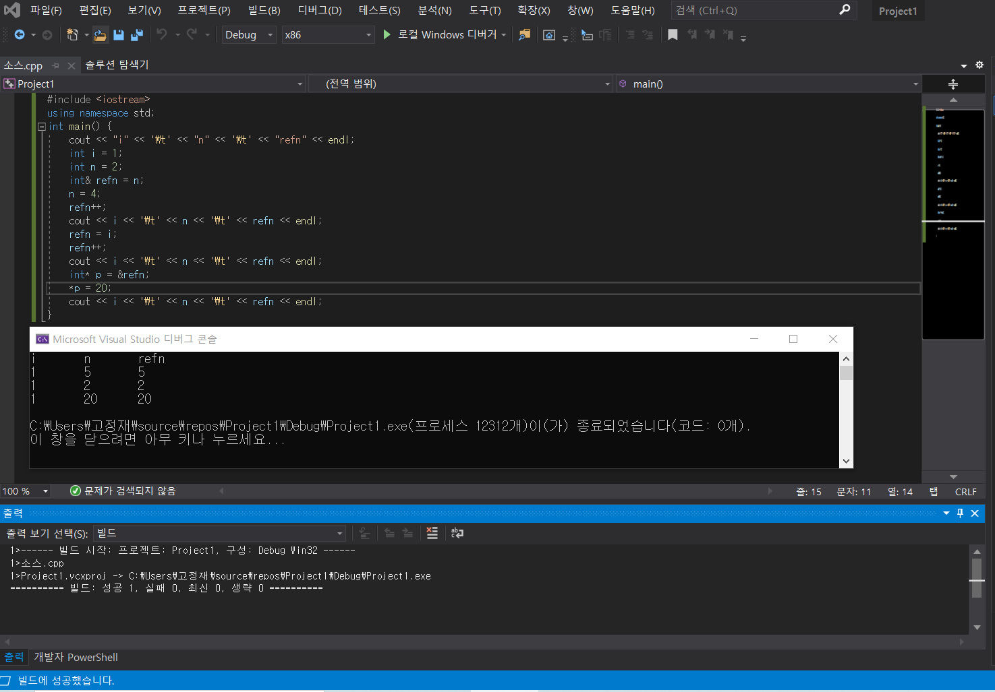
1. 예제 기본 타입 변수에 대한 참조

Slide 3
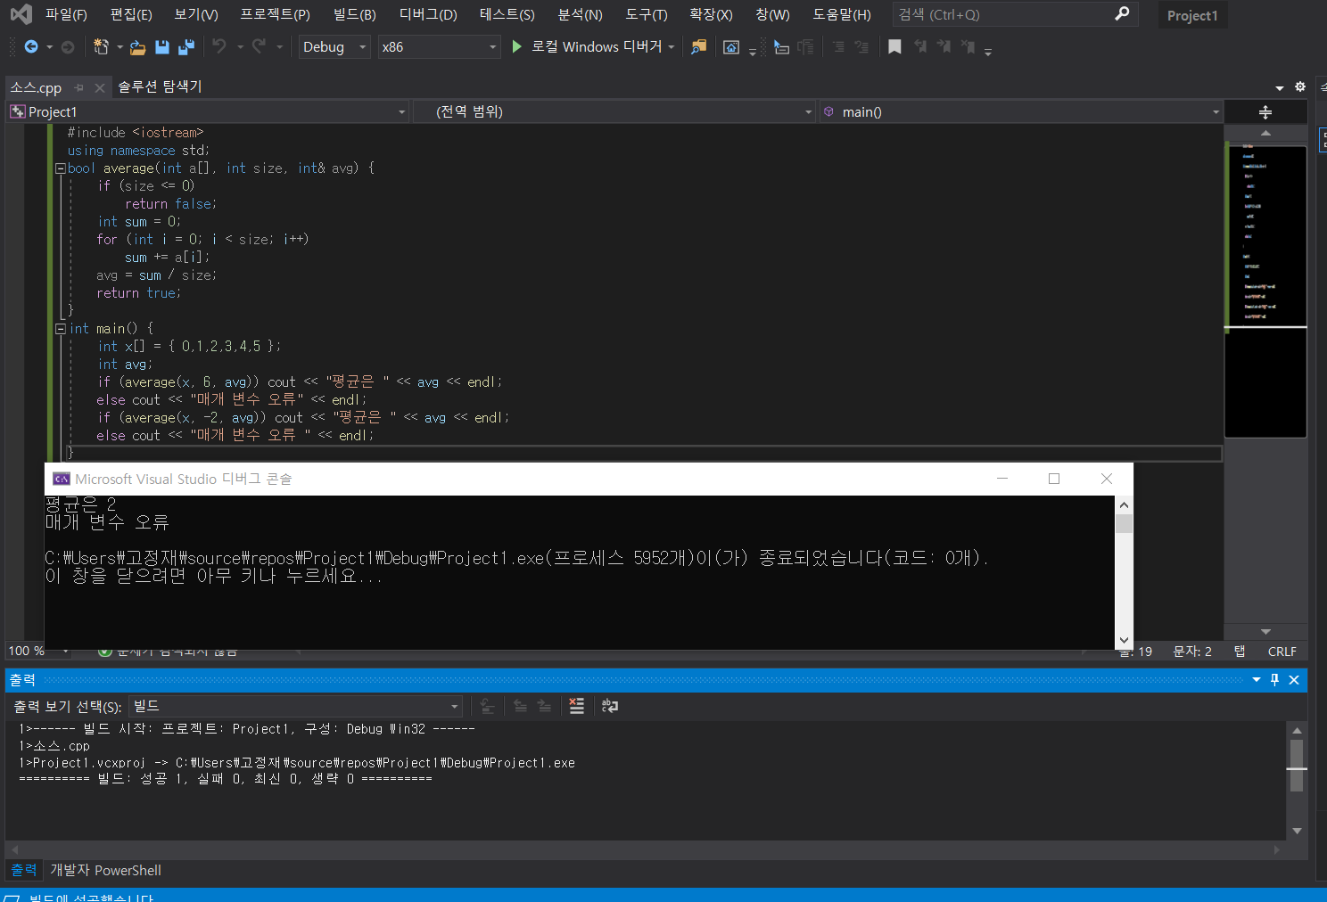
2. 예제 참조 매개 변수로 평균 리턴하기

Slide 4
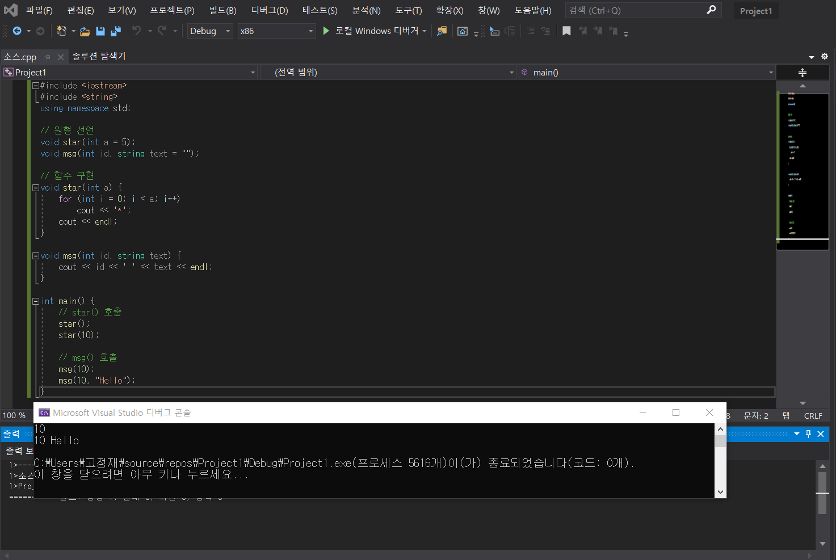
3. 예제 디폴트 매개 변수를 가진 함수 선언 및 호출

Slide 5
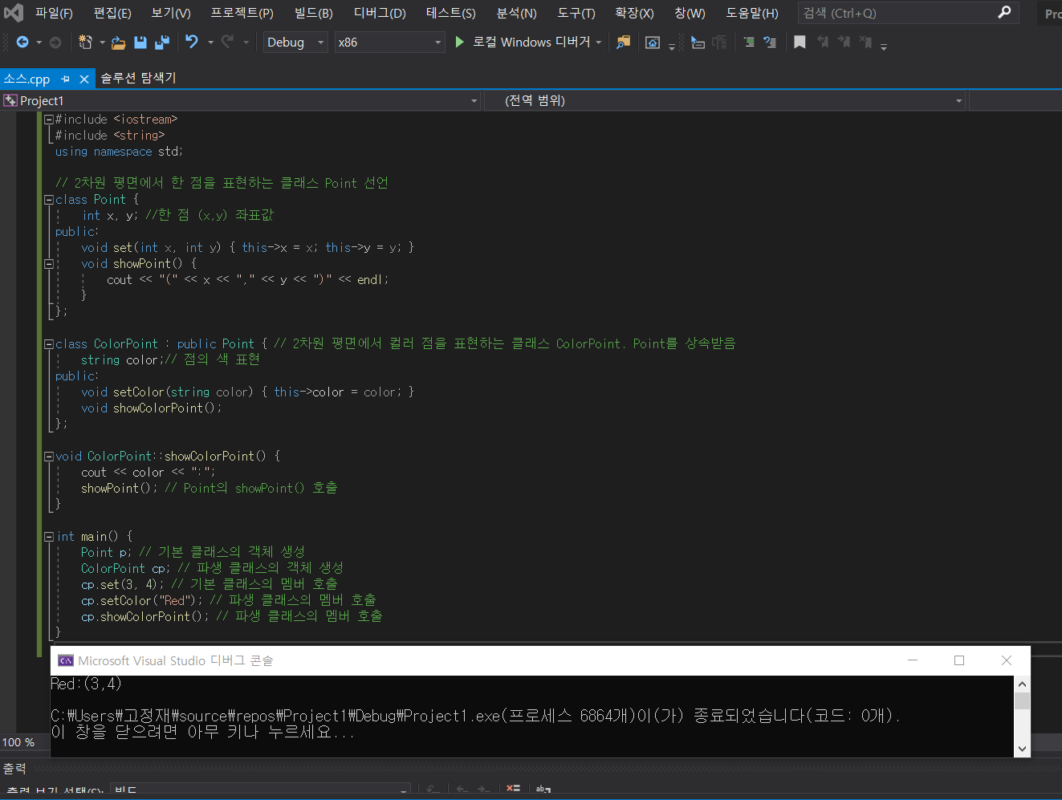
4. 예제 Point 클래스를 상속받는 ColorPoint 클래스 만들기

